Slide 1
Консультация для педагогов Создание методического пособия «Дорога без опасности»
Марасанова Татьяна Борисовна

Slide 2
Актуальность
Актуальность создания методического пособия обусловлена статистикой свидетельствующей о росте детского дорожно-транспортного травматизма.
Важно не только оберегать ребенка от опасности, но и готовить его к встрече с возможными трудностями, формировать представление о наиболее опасных ситуациях, о необходимости соблюдения мер предосторожности, а так же прививать навыки безопасного поведения на улице и не только на улице.
Необходимо отметить, что в ДТП погибают дети дошкольного возраста в силу психофизиологических особенностей и негативного примера взрослых.

Slide 3
Проблемы
Формальность выполнения профилактической, воспитательной, обучающей работы по соблюдению Правил дорожного движения.
Отсутствие единой системы воспитания и обучения безопасному поведению на дорогах с учетом возрастных возможностей здоровья.
Недостаток качественного методического материала с учетом индивидуальных особенностей поведения детей.

Slide 4
Проблемы:
Проблема экспертизы и апробирования новых печатных и электронных учебных и методических пособий по обучению детей и безопасному участию в дорожном движении.
Проблема подготовки, переподготовки и повышения квалификации специалистов (педагогов), осуществляющих обучение детей правилам безопасного поведения на дорогах.
Стандартный подход к детям любого возраста.

Slide 5
Разработку методического пособия по Правилам дорожного движения целесообразно осуществлять по следующим направлениям:
развивающему – формирование практических умений и навыков безопасного поведения, представлений о том, что дорога несет потенциальную опасность и ребенок должен быть бдительным и сосредоточенным;
воспитывающему – становление детей, как субъектов дорожного движения, формирование мотивации ответственного и сознательного поведения на дорогах;
контрольно-оценочному – оценка эффективности обучения Правилам дорожного движения.

Slide 6
Что должен знать педагог обучающий правилам дорожного движения
Состояние детского дорожно-транспортного травматизма в районе .
Психофизиологические и возрастные особенности поведения детей на дороге
Методику обучения правилам дорожного движения
Правила дорожного движения и безопасное поведение пешеходов на улицах и дорогах .
Путь в детский сад ,дорожная обстановка в микрорайоне
Нормативные и информационные документы

Slide 7
Принципы организации обучения
Принцип сезонности – это учет особенностей дорожного движения в различное время года, суток
Принцип успешности – создание условий для мотивации достижения успеха в деятельности
Принцип событийности - наличие ярких запоминающихся событий, творцами и участниками которых являются дети
Принцип дифференцированного подхода – создание условий для обучения оптимальным для каждого ребенка способом, в определенном темпе и объеме
Принцип учета возрастных и индивидуальных особенностей детей в обучении БДД

Slide 8
Организационно-методические рекомендации педагогам:
1. Начинать работу с анализа динамики аварийности и факторного анализа причин и условий ДТП с участием детей
2. Формулировать Правила дорожного движения в утвердительной форме − как руководство к действию.
3. Использовать примеры из практики и наглядные пособия.
4. Использовать интерактивные методы обучения.
5. Осуществлять совместный анализ занятия по схеме:
какие возникли чувства, переживания (интерес, радость, сочувствие, страх, тревога, удивление);
какой запомнился материал (содержание правила, название знака);
где применить полученные знания.

Slide 9
Рекомендации по использованию учебно-методической литературы:
1. Подготовку к занятию следует начинать со сверки материала с текстом действующих Правил дорожного движения.
2. Перед использованием учебного и методического материала в образовательном процессе надо получить отзыв опытного педагога или сотрудника ГИБДД о его качестве.
3. Критически относиться и обращать внимание на:
обложки, иллюстрации учебных пособий;
содержание методического материала;
сопутствующие атрибуты, используемые в играх, конкурсах;
на дидактические цели и задачи при выборе настольных игр;
плакаты по Правилам дорожного движения.
4. Адаптировать содержание материала по ПДД к возрасту детей, не перегружать занятие техническими понятиями.

Slide 10
Методика — это, как правило, некий готовый «рецепт», алгоритм, процедура для проведения каких-либо нацеленных действий
Методика в образовании — описание конкретных приёмов, способов, техник педагогической деятельности в отдельных образовательных процессах; «собирание правил воспитательной деятельности»

Slide 11
Методические разработки – это издания содержащие конкретные материалы в помощь проведению какого -либо мероприятия, сочетающие методические советы и рекомендации.
Примерная схема:
1.Название разработки
2.Название и форма проведения мероприятия
3.Объяснительная записка
4.Оборудование ,оформление
5.Подготовительная работа
6.Сценарий мероприятия
7.Методические рекомендации организаторам
8.Список литературы

Slide 12
Виды методических разработок для работы по ПДД
-дополнительные программы и проекты по ПДД
-перспективное тематическое планирование мероприятий по ПДД для всех возрастных групп,
-конспекты занятий, проектов, акций, практикумов,
-сценарии викторин, развлечений, праздников, экскурсий, квестов
-памятки, листовки, буклеты, рекомендации, советы для родителей, родительские собрания,
-совместные досуги, акции
- презентации по теме БДД,
-обучающие игровые пособия, лэпбуки
-компьютерные программы, игры по правилам дорожного движения,

Slide 13
Видеофрагмент методической разработки «Путешествие Зебрёнка в городе» Итоговое мероприятие

Slide 14
Видеофрагмент методической разработки Викторина по ПДД «Правила движения достойны уважения» Финальный Флешмоб

Slide 15
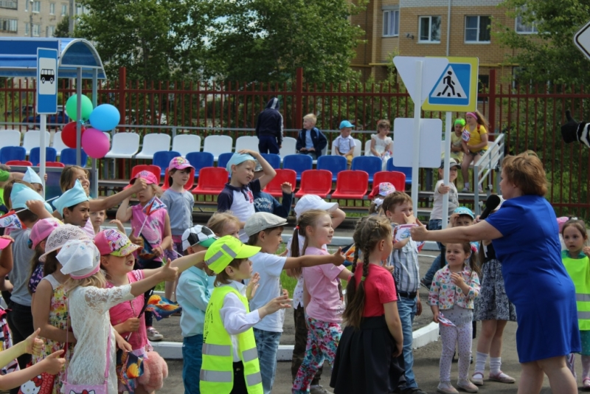
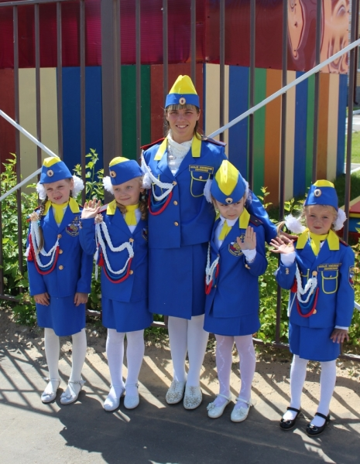
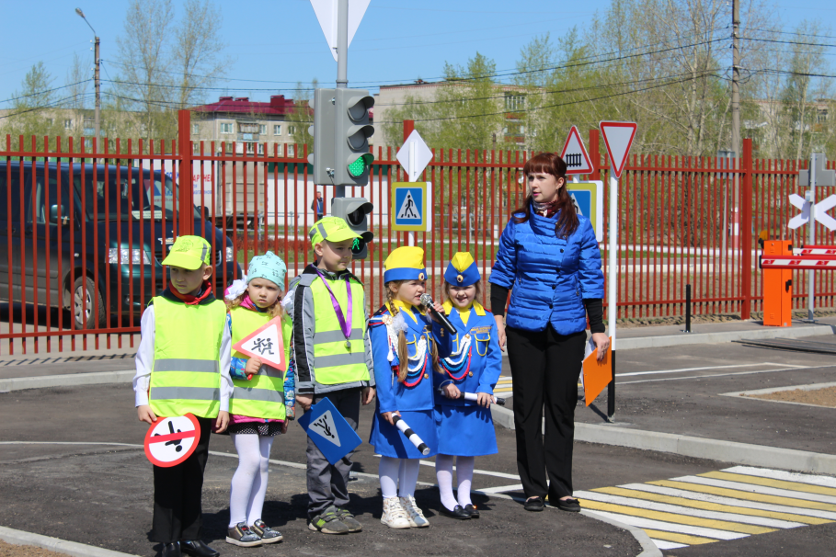
Методическая разработка
Сценарий открытия«Автогородка»

Slide 16
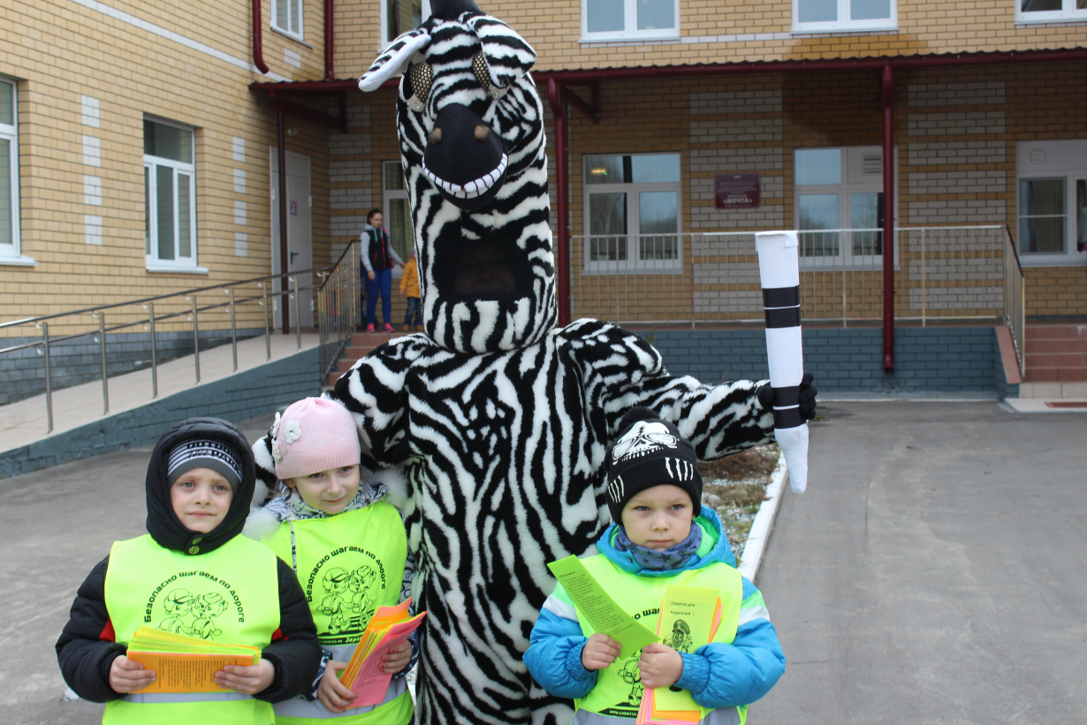
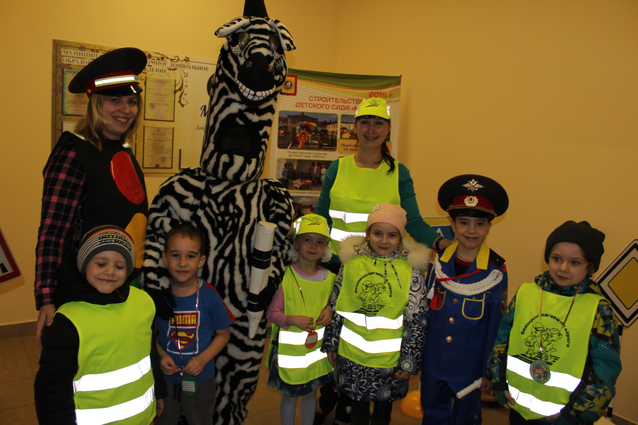
Методическая разработка
Проект для детей старшего возраста
«Путешествие в страну безопасного движения»

Slide 17
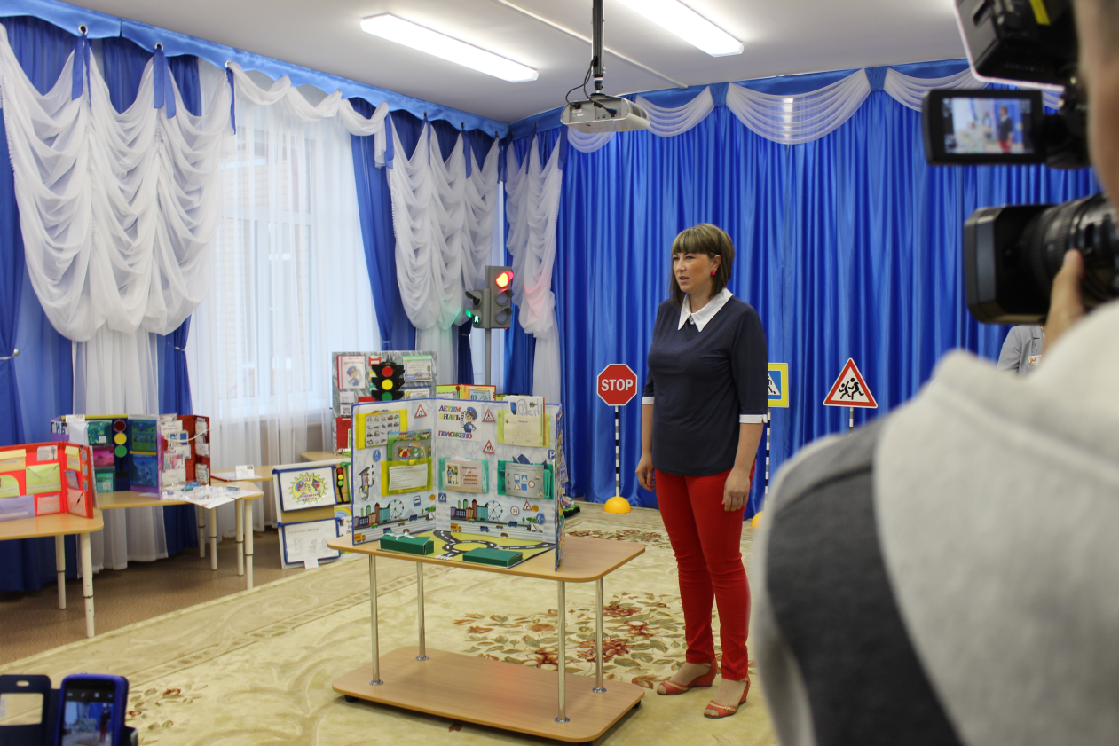
Методическая разработка
Многофункциональная игрушка по ПДД
ЛЭПБУК

Slide 18
Вывод
Создание любого методического пособия по обучению дошкольников безопасному поведению на дорогах будет более успешным, если учитывать возрастные особенности детей; процесс овладения культурой поведения на дороге будет непрерывным, поэтапным и планомерным усвоением понятий и правил не только на специальных занятиях (беседы, игры, чтение книг, заучивание стихов, и т. д.), а и с использованием практических методов обучения наблюдений, экскурсий, целевых прогулок (к перекрестку, проезжей части; к светофору, в библиотеку и т. д);проведение мероприятий в автогородке , а также осуществляя сотрудничество с семьёй дошкольника.

